Slide 1
Recommandations de la SFMTh sur le traitement thermal des rhumatismes
Présentation de la méthodologie et du consensus DELPHI
Société française de médecine thermale

Slide 2
Plan
Recherche bibliographique
  Analyse des bases de données
  Sélection des articles
Analyse méthodologique
  Validité interne
  Validité externe
  Validité statistique
  Qualité de présentation des effets indésirables
Rédaction du rapport
Rédaction des recommandations (méthode du consensus DELPHI)
  Les 3 tours de consensus
  Composition du panel d’experts
  Niveau de consensus exigé

Slide 3
Pubmed n=3068
Cochrane database n=248
PEDRO database n=601
Not selected study n=2890
Not on balneo or rheumatism 2764
Not a comparative trial 62
Not French and English 41
Full text not available 23
Not selected study n=206
Not on balneo or rheumatism 194
Not a comparative trial 7
Not French and English 4
Full text not available 1
Not selected study n= 514
Not on balneo or rheumatism 507
Not a comparative trial 0
Not French and English 7
Full text not available 0
Selected study 178
Selected study 42
Selected study 87
Not selected study n= 185
Duplicate 176
Not on balneo or rheumatism 4
Not a comparative trial 3
Not French and English 1
Full text not available 1
Selected study after duplicate removal n=122
Shoulder 3
Rheumatoid arthritis 15
Osteoarthritis 50
Generalized 2
Hip 1
Hand 3
Knee 44
Fibromyalgia 19
Spondyloarthropathy 11
Ankylosing Spondylitis 7
Inflammatory bowel diseases 1
Psoriatic arthritis 3
Spine 24
Low back pain 20
Neck pain 4
Personal references

Slide 4
Structure des présentations
Analyse de la validité
  Interne
  Externe
  Statistique
  Effet indésirable
Biais de publication
Présentation du meilleur niveau de preuve

Slide 5
Analyse méthodologique des essais
La validité interne par la grille CLEAR NTP (Boutron 2005)
(10 items avec les réponses non, incertain et oui):
➔ biais de sélection
La validité (Forestier 2022)
externe
statistique
qualité d’évaluation des effets indésirables
➔ biais de performance
➔ biais de détection
➔ biais lié aux perdus de vue
Boutron I, Moher D, Tugwell P, Giraudeau B, Poiraudeau S, Nizard R, Ravaud P. A checklist to evaluate a report of a nonpharmacological trial (CLEAR NPT) was developed using consensus. J Clin Epidemiol. 2005 Dec;58(12):1233-40. doi: 10.1016/j.jclinepi.2005.05.004.
Forestier R, Bugnard A, Thomas T.Balneotherapy in spondyloarthropathy: A systematic review. Therapie. 2022 Nov-Dec;77(6):723-730. doi: 10.1016/j.therap.2022.02.006.

Slide 6
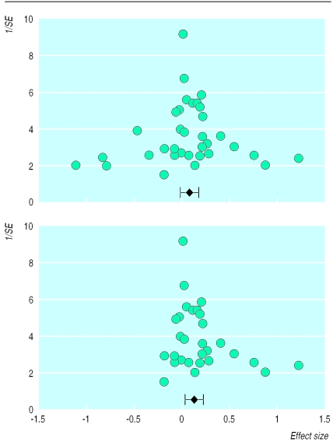
Analyse empirique du biais de publication(et de l’hétérogénéité)
Taille del’étdue
Par le test graphique proposé par Sutton (Sutton BMJ 2012)
  Il met l’effet du traitement en abscisse
  Les effectifs de l’étude en ordonnée
Effet thérapeutique
Pas de biais de publication
Biais de publication: données négatives non publiées

Slide 7
La méthode DELPHI

Slide 8
La méthode Delphi est utilisée dans les politiques de santé
Elle consiste à réunir des parties prenantes ayant des opinions éventuellement opposées
Et de tenter par un processus systématique de faciliter le consensus et d'identifier les divergences d'opinion,

Slide 9
Les différentes étapes du consensus DELPHI
1er tour du consensus
Texte préliminaire des recommandations
2ème tour du consensus
Réécriture et réévaluation des items
3ème tour d consensus
Réécriture et réévaluation des items
(pas de consensus)
Consensus sur les Items
(hiérarchisations des items et scénarios)
Consensus sur les Items
(hiérarchisations des items et scénarios)
Évaluation et hiérarchisation finale des items
(Opinions)
(pas de consensus)
Rédaction finale du texte de consensus
(Opinions)

Slide 10
Composition espérée du panel d’experts
Médecins thermaux
Enseignants de la médecine thermale
Patients experts?
Pouvoirs publics (CNAM)?
Sociétés savantes
  Société française de médecine thermale (SFMTh)
  Société française de rhumatologie (SFR)
  Société française de médecine physique et réadaptation (SOFMER)
  Société française de chirurgie orthopédique et traumatologique (SOFCOT)
  Société Française de Médecine Générale (SFMG)

Slide 11
Méthode d’évaluation
Le document fourni au panel d’expert comportera le rapport d’analyse exhaustive de la littérature sur le traitement thermal des rhumatismes,
C’est un rapport de 80 page environs qui détaille la méthodologie que je vous ai présenté, des tableaux sur tous les essais analysés et une description plus détaillée des essais présentant les meilleurs qualités méthodologiques,
Les chapitres sont regroupés par pathologie: Arthrose des membres, rachialgies chroniques, syndrome fibromyalgique, polyarthrite rhumatoïde et spondyloarthropathies,
À la fin de chaque chapitre, sont résumées un certain nombre de constatations avec le niveau de preuve qui en découle et la recommandations correspondante,

Slide 12
Méthode d’évaluation
Les experts évaluent leur degré d’agrément avec la proposition sur une échelle de Likert graduée de 0 : aucun agrément à 10 agrément total,
En cas de désagrément, il leur est demandé d’en expliquer la raison et s’ils le souhaitent de proposer une rédaction alternative,
Les experts ont la possibilité de rajouter des items s’ils le jugent nécessaire. Pour le cas ou le contenu de leur proposition n’est pas étayé par le rapport, ils sont supposés fournir la référence de leur assertion

Slide 13
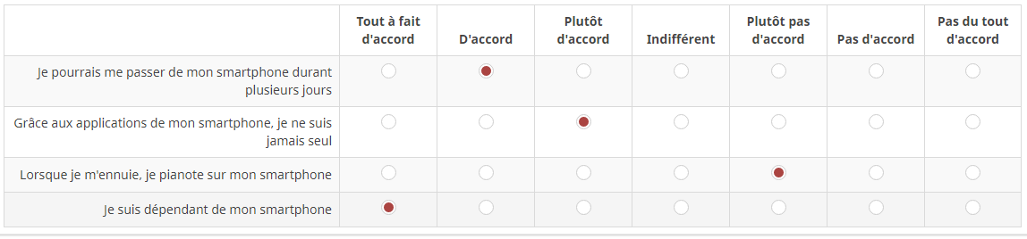
Utilisation de l’échelle de Likert
Exemple d’une échelle de Likert en 7 points
Par convention, on considère que les items recueillant 75% d’agrément peuvent
être acceptés en l’état,
Les Items recueillant entre 25 et 75% sont reformulés pour être proposés au tour
Suivant,
Les items recueillant moins de 25% d’agrément sont annulés,
Problème méthodologique: le score sera il la moyenne de tous les experts
(avantage les experts thermaux plus nombreux) ou par catégorie d’expert
(désavantage les experts thermaux)

Slide 14
Les tours suivants
Les résultats du 2ème tour sont présentés aux experts avec les remarques des participants ,
Ils ont la possibilité de réévaluer leur premier jugement, mais il est bien entendu qu’ils n’ont aucune obligation de s’aligner sur l’opinion moyenne du groupe,
Le 2ème tour consiste ensuite à reformuler les propositions qui n’ont pas recueilli suffisamment de consensus
Le 3ème tour consiste à analyser les résultats du 2ème tour et de proposer une rédaction finale,

Slide 15
Problème des conflits d’intérêt des médecins thermalistes
Dans le cas qui nous occupe, le conflit d’intérêts apparaît chez une personne physique (l’expert) ayant à accomplir une fonction d’intérêt général (la recommandation) mais dont les intérêts personnels sont en concurrence.
  Les médecins thermaux ont intérêt à ce que le thermalisme soit reconnu, ce qui assure leur revenu,
  D’un autre côté, défendre une position non crédible scientifiquement nuit à la crédibilité de l’ensemble du thermalisme,

